Slide 1
Infraestrutura global AWS
Regiões e Zonas de Disponibilidade (AZ): A AWS está dividida em várias regiões geográficas, cada uma composta por múltiplas AZs isoladas para garantir redundância e confiabilidade.
Locais de Borda: São locais do Amazon CloudFront e AWS Global Accelerator que estão posicionados em cidades ao redor do mundo, oferecendo conteúdo com baixa latência.
Zonas do AWS Wavelength: Estendem a infraestrutura da AWS para redes de telecomunicações, otimizando para dispositivos móveis.
Zonas Locais: São extensões de regiões da AWS, projetadas para levar serviços específicos mais perto de grandes centros urbanos.

Slide 2


Serviços de computação
É um serviço de computação em nuvem oferecido pela AWS que permite provisionar e gerenciar servidores virtuais conhecidos como instâncias EC2.e escolher entre diferentes tipos de instâncias (otimizadas para memória, computação, armazenamento etc)
É um serviço de computação em nuvem simplificado oferecido pela Amazon Web Services (AWS) que permite implantar e gerenciar aplicativos da web e servidores virtuais com facilidade.

Slide 3

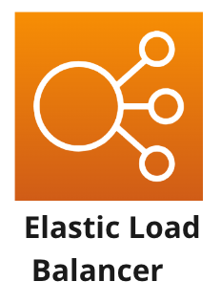
Serviços de computação
É um serviço oferecido pela AWS que permite automatizar o dimensionamento de recursos de computação em resposta a flutuações na demanda do aplicativo. Isso ajuda a manter o desempenho do aplicativo, otimizar custos e garantir a alta disponibilidade.
É um serviço de balanceamento de carga totalmente gerenciado oferecido pela AWS. Ele permite distribuir automaticamente o tráfego de rede entre várias instâncias ou recursos em um ambiente de computação em nuvem, ajudando a aumentar a disponibilidade e escalabilidade de aplicativos.

Slide 4


Serviços de computação
é um serviço de computação serverless oferecido pela AWS. Ele permite executar código sem a necessidade de provisionar servidores, permitindo que você se concentre apenas na lógica do aplicativo. O Lambda é amplamente utilizado para responder a eventos, processar dados em tempo real, automatizar tarefas e criar microsserviços
é um serviço da AWS projetado para agendar, coordenar e executar cargas de trabalho de computação em lote. Ele permite que você execute facilmente tarefas de processamento em lote, como processamento de dados, análise, simulações e renderização, sem a necessidade de gerenciar a infraestrutura subjacente.

Slide 5


Serviços de contêiners
é um serviço da AWS que permite orquestrar e gerenciar contêineres Docker. Ele fornece uma plataforma para implantar, gerenciar e escalar aplicativos contêinerizados em um ambiente de nuvem.
é um serviço da AWS que permite orquestrar, gerenciar e escalar aplicativos contêinerizados usando Kubernetes. Ele fornece uma plataforma gerenciada para implantar e operar clusters Kubernetes na nuvem AWS.

Slide 6

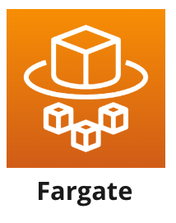
Serviços de contêiners
é um serviço da AWS que fornece um registro de contêiner seguro e totalmente gerenciado para armazenar, gerenciar e implantar imagens de contêiner Docker. Ele é projetado para simplificar o processo de implantação de aplicativos baseados em contêiner na infraestrutura da AWS.
é um serviço de computação serverless oferecido pela AWS que permite executar contêineres sem a necessidade de gerenciar a infraestrutura subjacente. É compatível tanto com o Amazon Elastic Container Service (ECS) quanto com o Amazon Elastic Kubernetes Service (EKS)

Slide 7
Serviços de Banco de Dados da AWS
Amazon RDS: Serviço gerenciado para bancos de dados relacionais como MySQL, PostgreSQL, SQL Server e outros.
Amazon Aurora: Banco de dados relacional compatível com MySQL e PostgreSQL, otimizado para a nuvem.
Amazon DynamoDB: Banco de dados NoSQL gerenciado.
AWS Database Migration Service: Ferramenta para ajudar a migrar bancos de dados para a AWS.
AWS Schema Conversion Tool: Auxilia na conversão de esquemas de um tipo de banco de dados para outro.

Slide 8
Serviços de Rede da AWS
Amazon VPC: Permite criar uma rede virtual privada e definir seu espaço IP, criar sub-redes, configurar rotas e controlar o acesso.
Amazon Route 53: É o serviço DNS da AWS.
Amazon CloudFront e Global Accelerator: Distribui conteúdo globalmente com baixa latência.

Slide 9
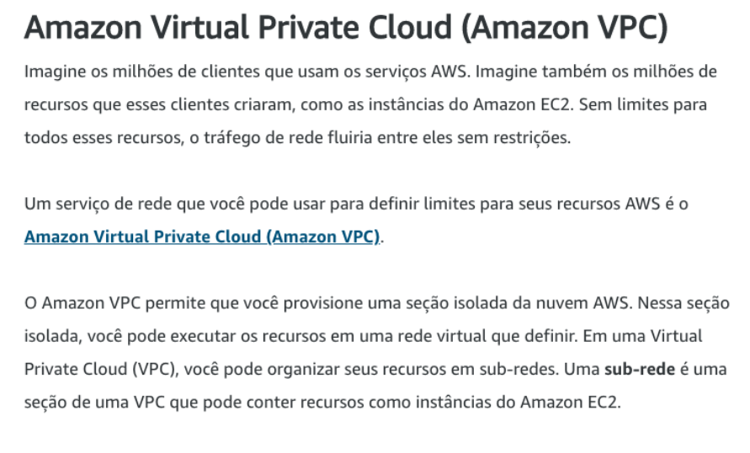

Slide 10
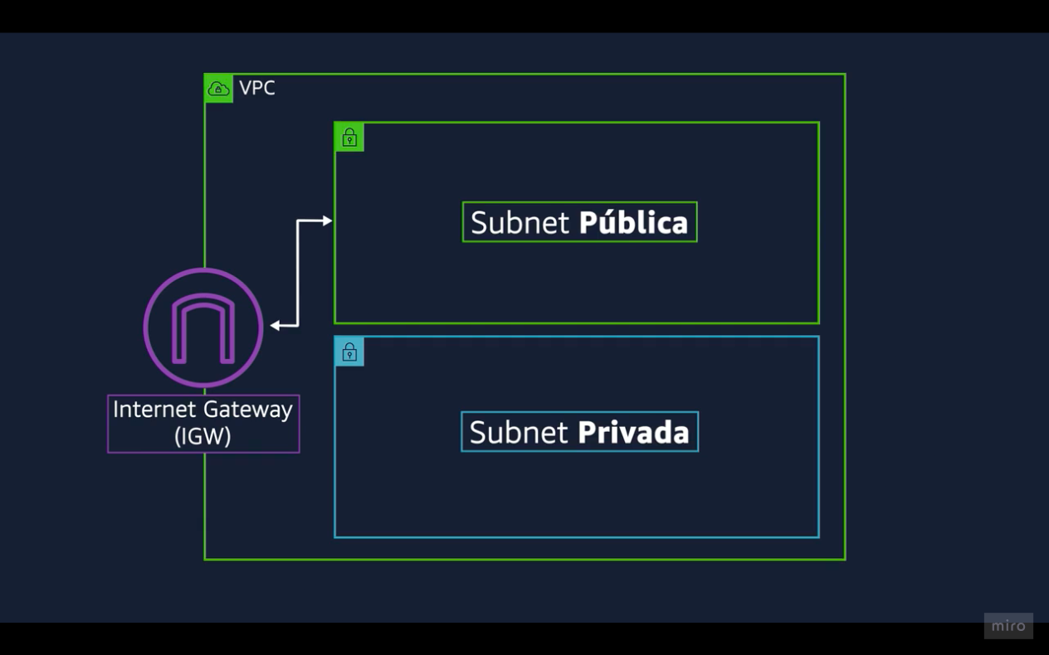

Slide 11
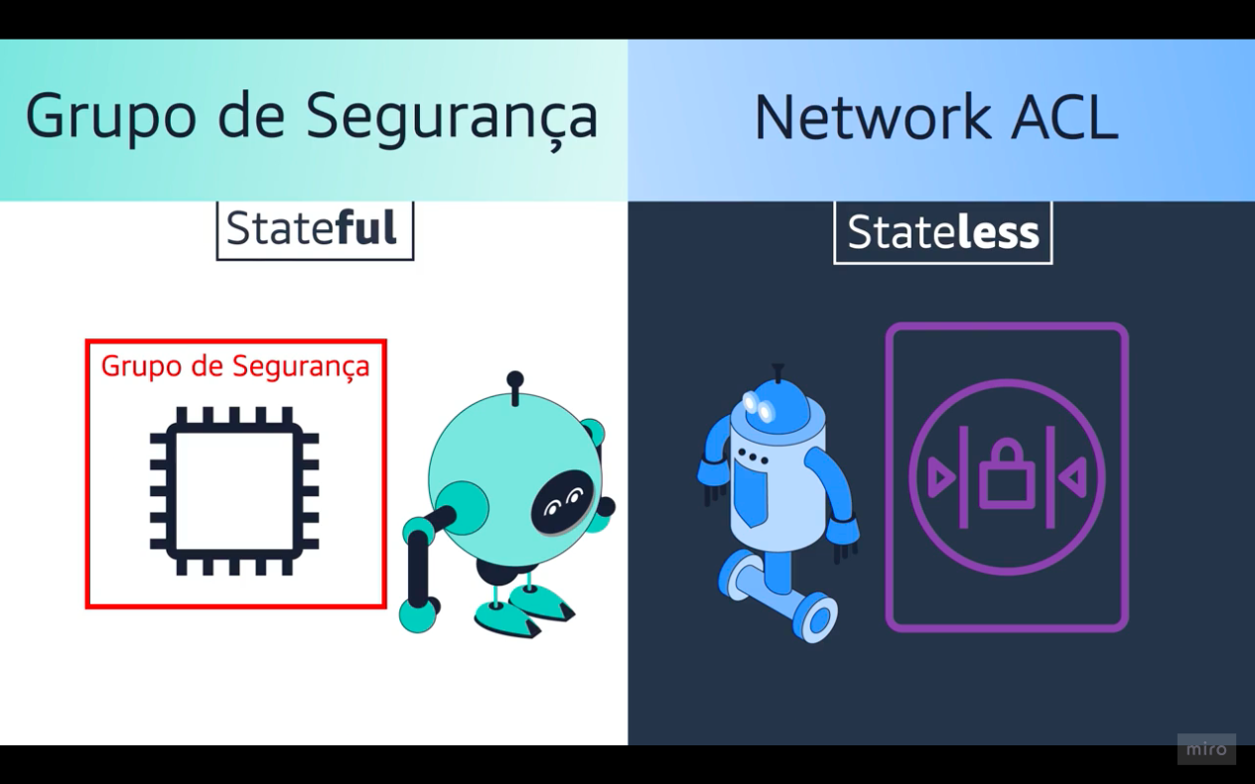

Slide 12
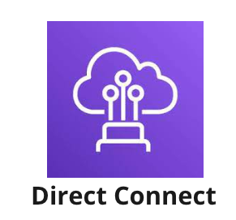
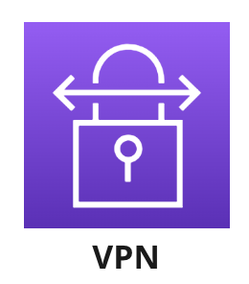
Opções de conectividade
O serviço de nuvem AWS Direct Connect é o caminho mais curto para seus recursos na AWS, uma conexão dedicada e privada. Seu tráfego de rede permanece todo o tempo na rede global da AWS e nunca entra na Internet pública.
A AWS VPN é usada para criar uma conexão segura por meio da Internet pública entre a sua rede local e a AWS. Isso é útil quando você precisa de uma conexão segura e escalável, mas não requer a largura de banda dedicada oferecida pelo Direct Connect.

Slide 13
Serviços de Armazenamento da AWS
Amazon S3: Armazenamento de objetos escalável.
Amazon EBS: Armazenamento em bloco para usar com instâncias EC2.
Amazon EFS e Amazon FSx: Serviços de sistemas de arquivos gerenciados.
AWS Storage Gateway: Conecta on-premises com armazenamento na nuvem.
AWS Backup: Serviço centralizado para backup.

Slide 14
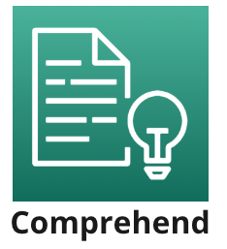
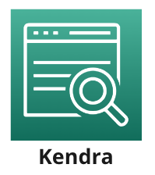
Serviços de IA/ML
É um serviço de processamento de linguagem natural (NLP) que usa machine learning para encontrar insights e relacionamentos no texto. Ele pode identificar a linguagem do texto, extrair frases-chave, lugares, pessoas, marcas ou eventos, entender o sentimento de um texto e muito mais.
É um serviço de pesquisa inteligente movido a machine learning. Ele fornece uma experiência de pesquisa mais natural e relevante, e é usado por empresas para buscar informações em sua vasta quantidade de documentos internos, seja em FAQs, wikis, documentos, intranet, etc.

Slide 15
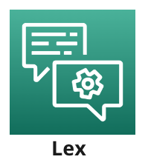

Serviços de IA/ML
É um serviço para construção de interfaces de conversação em aplicativos usando voz e texto. É a mesma tecnologia usada pela Alexa. Com o Lex, você pode criar chatbots para diversos fins, desde atendimento ao cliente até integrações complexas com sistemas empresariais.
é um serviço que transforma texto em fala realista. Ele suporta várias vozes e idiomas, e pode ser usado em aplicações como leitura de notícias, explicações em eLearning e qualquer outro lugar onde a voz humana é substituída ou usada.

Slide 16


Serviços de IA/ML
É um serviço que permite adicionar análise de imagem e vídeo ao seu aplicativo. Pode identificar objetos, pessoas, texto, cenas e atividades, além de detectar qualquer conteúdo inapropriado. Também oferece recursos de reconhecimento facial.
É uma plataforma completa de desenvolvimento e implantação de modelos de machine learning. Ele oferece ferramentas para construir, treinar e implantar modelos em grande escala, e é integrado com outras ferramentas AWS para coleta e processamento de dados.

Slide 17


Serviços de IA/ML
é um serviço que extrai automaticamente texto, formulários e tabelas de documentos digitalizados. Ele vai além do OCR tradicional, identificando o conteúdo e a estrutura dos documentos.
É um serviço automático de reconhecimento de fala que converte fala em texto. É frequentemente usado para transcrição de áudio, legendas e também como entrada para outras análises e processamentos.

Slide 18
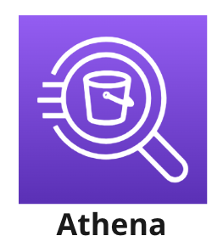

Analytics da AWS
O Amazon Athena é um serviço de consulta interativa oferecido pela AWS que permite analisar dados armazenados no Amazon S3 usando SQL padrão. Ele fornece uma maneira fácil de consultar grandes volumes de dados sem a necessidade de provisionar ou gerenciar infraestrutura.
é um serviço de ETL (Extract, Transform, Load) totalmente gerenciado oferecido pela AWS que facilita a preparação e transformação de dados para análise. Ele automatiza tarefas de ETL, permitindo que você extrai, transforma e carrega dados de maneira eficiente de várias fontes para destinos de dados.

Slide 19
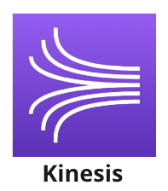

Analytics da AWS
é um conjunto de serviços da AWS projetado para facilitar o streaming de dados em tempo real e a análise de dados em tempo real. Ele oferece várias soluções para ingestão, processamento e análise de fluxos de dados em tempo real.
é um serviço de business intelligence (BI) oferecido pela Amazon Web Services (AWS). Ele é projetado para visualização e análise de dados em tempo real e permite que as organizações tomem decisões baseadas em dados por meio de painéis interativos, relatórios e análises de dados.

Slide 20
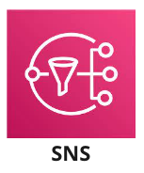

Serviços de Integração:
É um serviço de pub/sub totalmente gerenciado oferecido pela Amazon Web Services (AWS). Ele permite que você envie mensagens (também conhecidas como notificações) para destinatários ou assinantes através de vários protocolos de entrega, incluindo SMS, email, HTTP/HTTPS, Amazon SQS e AWS Lambda.
é um serviço de fila de mensagens totalmente gerenciado oferecido pela Amazon Web Services (AWS). Ele permite que você envie, armazene e receba mensagens entre componentes de aplicativos ou sistemas distribuídos de maneira assíncrona, ajudando a desacoplar esses componentes e tornar suas aplicações mais escaláveis, robustas e resilientes.

Slide 21
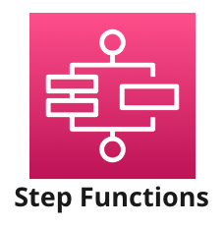

Serviços de Integração:
é um serviço de orquestração de workflow totalmente gerenciado oferecido pela Amazon Web Services (AWS). Ele permite que você coordene e automatize fluxos de trabalho que consistem em uma sequência de etapas ou atividades, onde cada etapa pode ser um serviço AWS ou uma função Lambda personalizada.
é um serviço de roteamento de eventos totalmente gerenciado oferecido pela Amazon Web Services (AWS). Ele permite que você crie, roteie e consuma eventos de várias fontes, facilitando a construção de arquiteturas orientadas a eventos para aplicativos e sistemas.

Slide 22
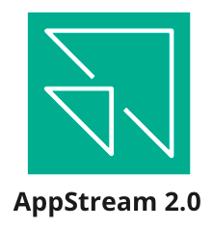
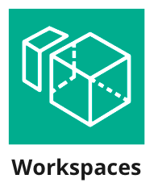
Serviços de computação para usuários finais
é um serviço da AWS projetado para streaming de aplicativos e permite que os usuários executem aplicativos de desktop em suas próprias máquinas locais, como computadores, tablets e dispositivos móveis. Ele é particularmente útil para fornecer acesso a aplicativos intensivos em recursos em uma variedade de dispositivos e plataformas.
é um serviço da AWS que fornece desktops virtuais na nuvem para empresas. Ele permite que as organizações criem e gerenciem desktops virtuais para seus funcionários, oferecendo acesso a aplicativos e recursos de computação em qualquer lugar e a partir de qualquer dispositivo com acesso à internet.

Slide 23


Ferramentas de Desenvolvedor
é um serviço de hospedagem de repositórios de controle de código-fonte oferecido pela AWS. Ele fornece um ambiente seguro e altamente escalável para armazenar e gerenciar código-fonte, facilitando a colaboração de equipes de desenvolvimento e a integração contínua.
é um serviço de compilação e implantação de código totalmente gerenciado oferecido pela Amazon Web Services (AWS). Ele permite compilar, testar e implantar aplicativos automaticamente a partir do código-fonte em repositórios, ajudando a automatizar o processo de integração contínua e entrega contínua (CI/CD) em ambientes de desenvolvimento e implantação.

Slide 24
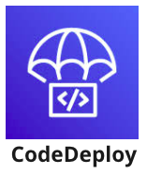

Ferramentas de Desenvolvedor
é um serviço de implantação automatizada oferecido pela Amazon Web Services (AWS). Ele facilita a implantação de aplicativos de forma automatizada, consistente e segura em uma variedade de ambientes de computação, incluindo servidores virtuais, instâncias EC2, serviços do AWS Fargate e muito mais.
é um serviço de automatização de integração contínua e entrega contínua (CI/CD) oferecido pela Amazon Web Services (AWS). Ele permite orquestrar e automatizar o fluxo de trabalho de entrega de software, desde a integração de código até a implantação em ambientes de produção.

Slide 25
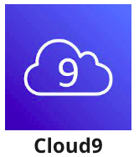
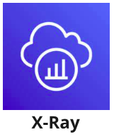
Ferramentas de Desenvolvedor
é um ambiente de desenvolvimento integrado (IDE) em nuvem oferecido pela AWS. Ele fornece uma plataforma colaborativa baseada na web para desenvolvedores escreverem, depurarem e executarem código de forma mais eficiente em uma variedade de linguagens de programação.
é um serviço de rastreamento e análise de aplicativos oferecido pela AWS. Ele permite que desenvolvedores e operadores de aplicativos monitorem e depurem aplicativos distribuídos em ambientes complexos, identificando gargalos de desempenho e rastreando o fluxo de solicitações em vários componentes de um aplicativo.

Slide 26

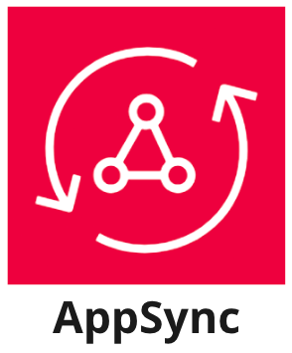
Front-end e mobile
é uma plataforma de desenvolvimento de aplicativos oferecida pela AWS. Ela é projetada para simplificar o processo de desenvolvimento de aplicativos web e móveis, fornecendo uma variedade de recursos e ferramentas para acelerar o desenvolvimento e melhorar a escalabilidade e a segurança dos aplicativos.
é um serviço de gerenciamento de APIs oferecido pela AWS. Ele permite que os desenvolvedores criem APIs flexíveis e escaláveis para aplicativos, tornando mais fácil a comunicação entre aplicativos e serviços de dados.

Slide 27


IoT
é um serviço da AWS projetado para conectar dispositivos IoT (Internet das Coisas) à nuvem. Ele atua como um hub de conectividade que permite que dispositivos IoT enviem e recebam dados de forma segura e escalável, além de facilitar o gerenciamento desses dispositivos.
é um serviço da AWS projetado para ampliar a capacidade de computação da nuvem para dispositivos IoT (Internet das Coisas), permitindo que eles executem tarefas de processamento de dados localmente. Ele oferece conectividade, segurança e gerenciamento para dispositivos IoT em ambientes com recursos limitados.

Slide 28
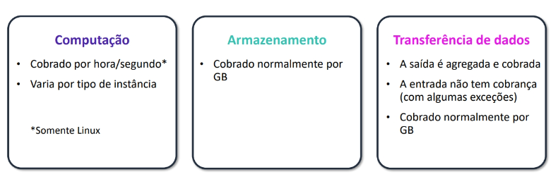
Cobrança, preços e suporte
A AWS possui uma estrutura de preços diversificada que varia dependendo dos recursos específicos que você está usando, mas em geral, os preços são baseados em três conceitos principais: computação, armazenamento e transferência de dados. Vou descrever brevemente como a AWS cobra por cada um desses recursos:

Slide 29

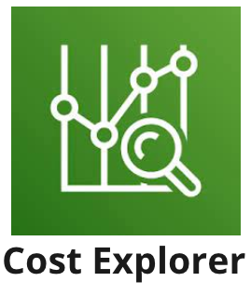
Cobrança, preços e suporte
Permite definir orçamentos para controlar seus custos e uso da AWS. Você pode criar orçamentos para custos, uso, reservas e economias. Os orçamentos podem ser definidos em níveis granulares (por exemplo, por serviço, conta, tags, entre outros). Você também pode configurar alertas para ser notificado quando exceder (ou esperar exceder) seus orçamentos.
É uma interface que permite visualizar e analisar seus gastos e custos da AWS. Oferece uma interface gráfica para consultar dados de uso e custo, prever futuros gastos e obter recomendações sobre como economizar custos.

Slide 30
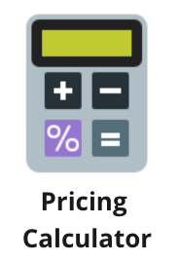
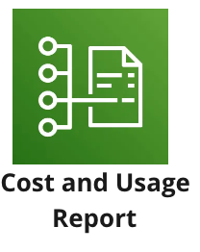
Cobrança, preços e suporte
Permite estimar os custos dos serviços AWS que você planeja usar. É uma ferramenta interativa que ajuda você a criar uma estimativa de custo adaptada às suas necessidades, dando uma visão clara de quanto você pagará por mês ou por ano.
É uma ferramenta abrangente que a AWS oferece para ajudar os usuários a obter uma visão detalhada de seus gastos na plataforma. Este relatório é a fonte mais detalhada de informações sobre o uso e os custos da sua conta AWS.

